Slide 1
Universidad tegnologica Oteima
El Derecho y sus Ramas
Profesor: Santiago Quintero
Presentado por: Gregoria González

Slide 5
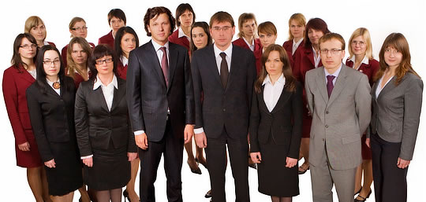

Slide 6
